Slide 1
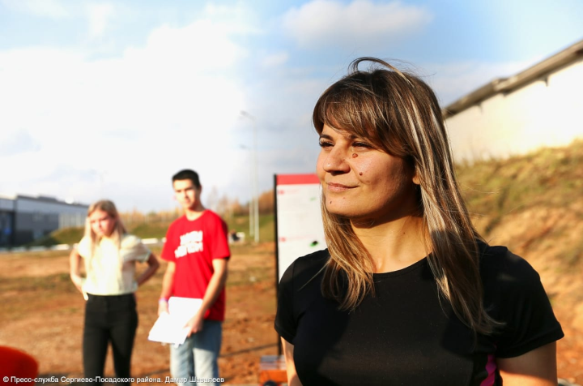
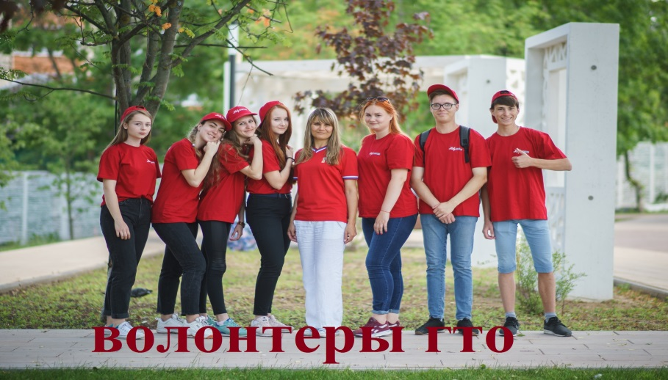
Каменева Мария Викторовна – Руководитель проекта «Волонтеры ГТО»
Стаж работы – 3.5 года
За время работы Сергиево-Посадский район дважды становился победителем смотра-конкурса на лучшую организацию работы по внедрению комплекса ГТО среди муниципальных образований Московской области
Учредитель РОО ФСК ГТО МО
Учредитель МОО ФБСПМР
Член рабочей группы по вопросам совершенствования спортивной инфраструктуры в муниципальных образованиях Московской области
Председатель комиссии по физической культуре и спорту Общественной палаты Сергиево-Посадского муниципального района,
и. о. председателя комиссии по гражданско-патриотическому воспитанию, добровольчеству и волонтёрству.
Руководитель проекта «Волонтеры ГТО» Сергиево-Посадского района
Координатор волонтерского движения «Живу спортом» в Сергиево-Посадском районе
Лауреат премии Губернатора «Лучший по профессии» в номинации «Менеджер года центра тестирования ГТО»

Slide 2
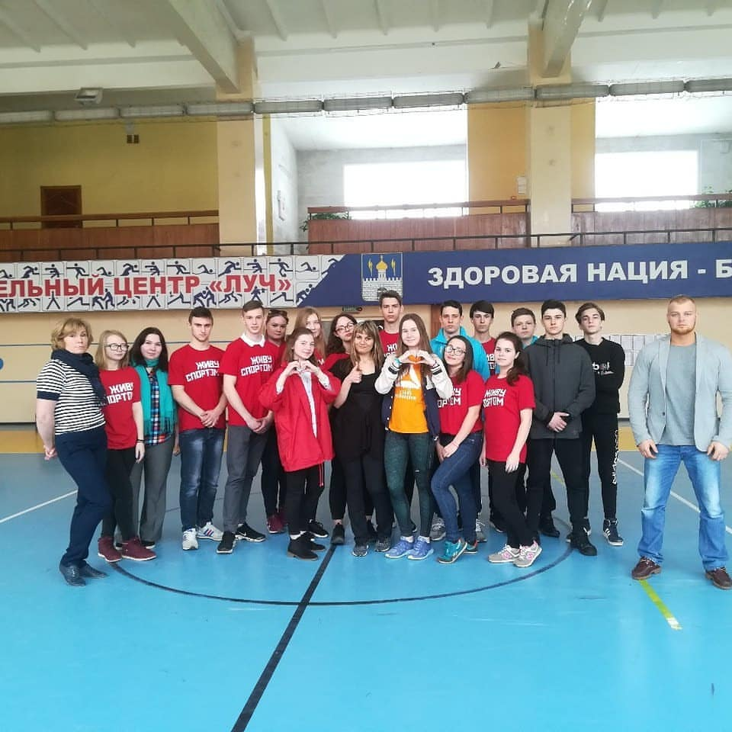
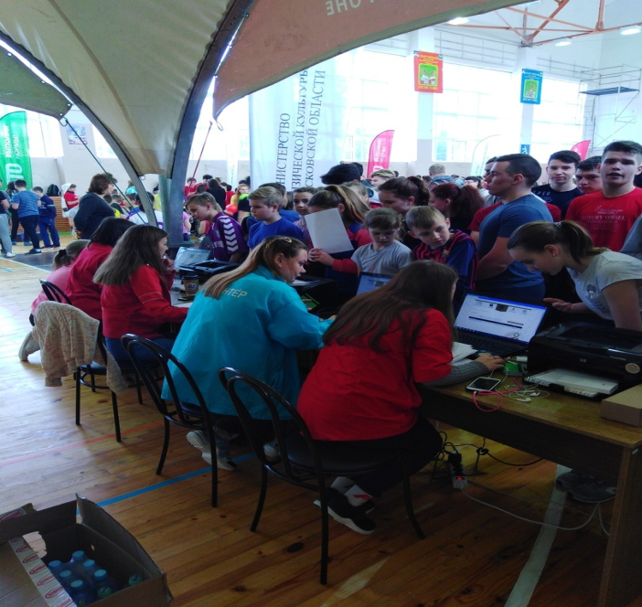
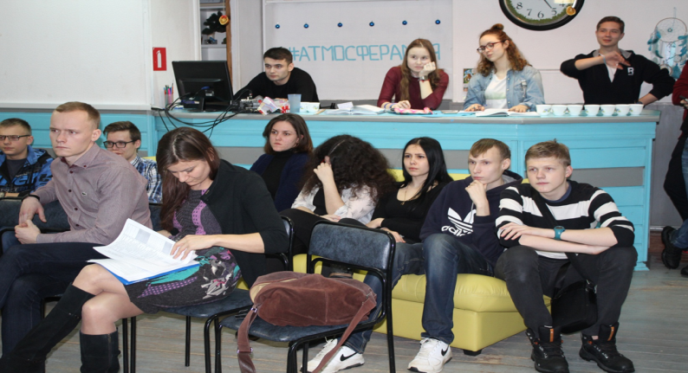
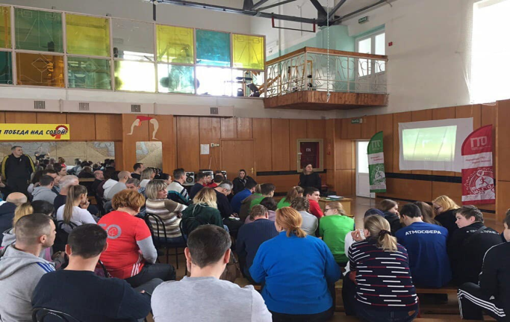
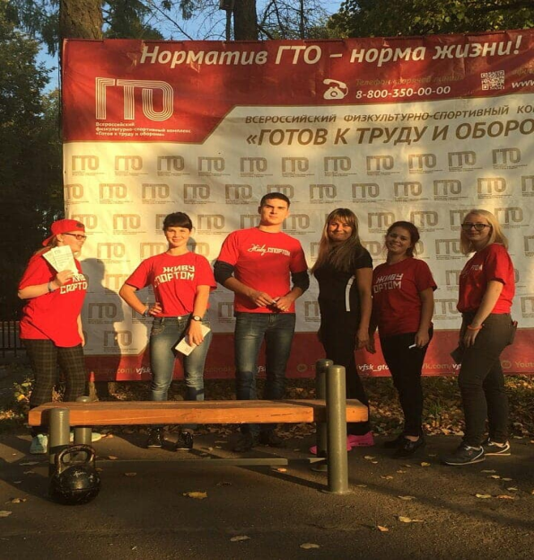
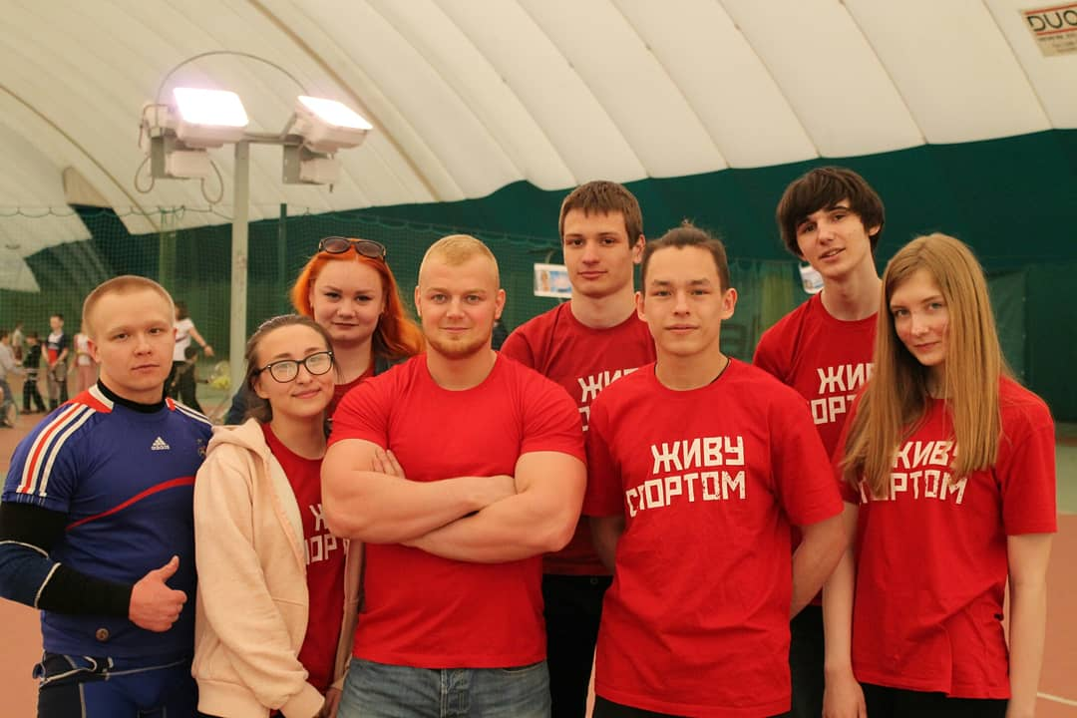
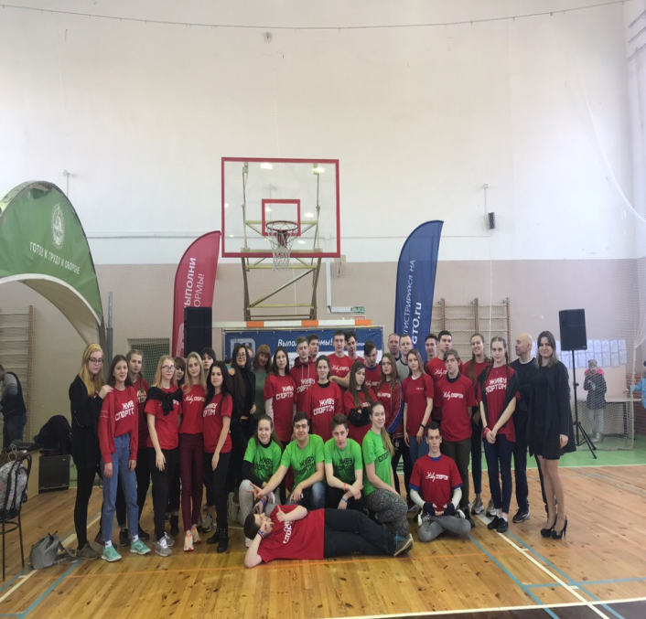
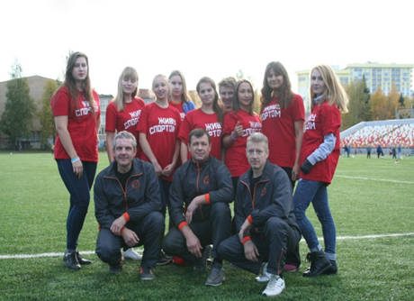
При Центре тестирования ГТО Сергиево-Посадского муниципального района организовано волонтерское движение, участники которого помогают в проведении мероприятий. Таким образом, осуществляется привлечение молодежи к занятиям физической культурой и спортом. Волонтеры помогают судьям непосредственно во время тестирования, а также при подготовке площадок. При содействии Федерации по полиатлону в 2017 году в Сергиевом посаде подготовлен и проведен семинар, который позволил значительно увеличить знания юных судей и присвоить судейские категории по этому виду спорта. В 2018 году было присвоено 20 судейских категорий Волонтерам ГТО. В марте 2019 года проведен второй семинар в котором приняли участие 89 человек.

Slide 3
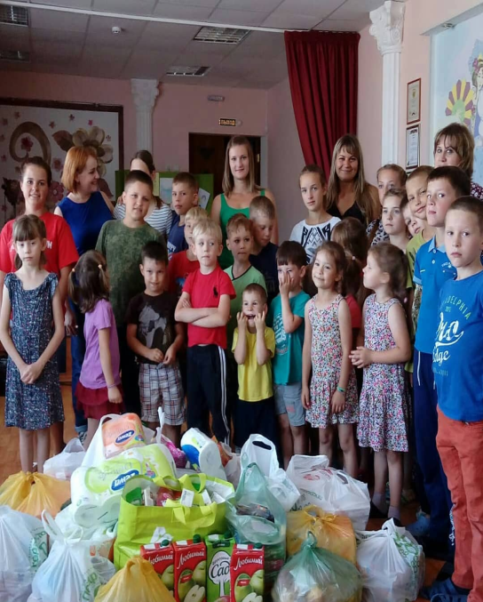
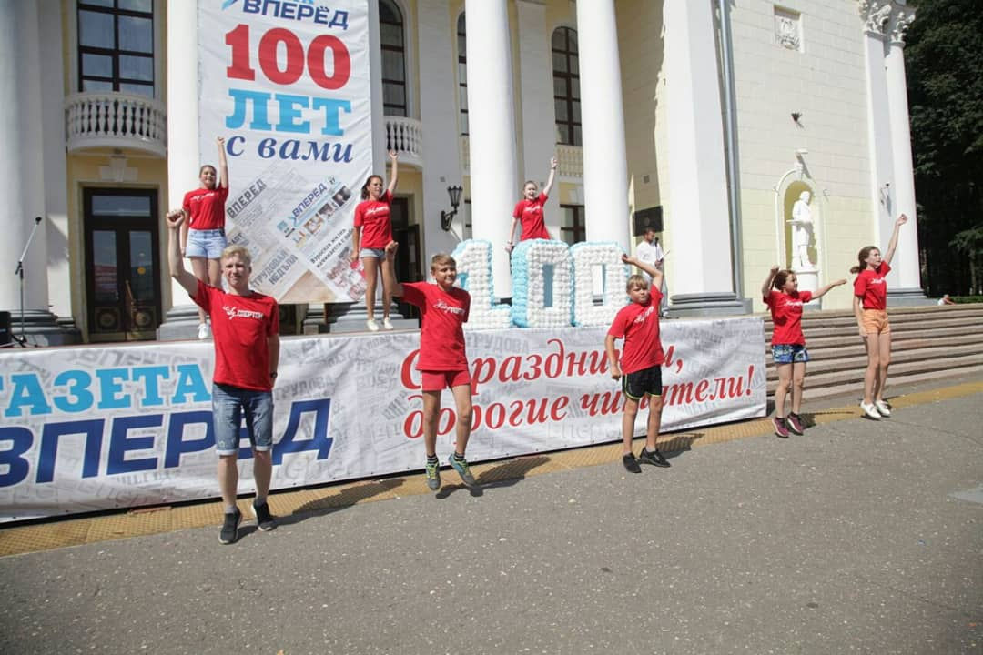
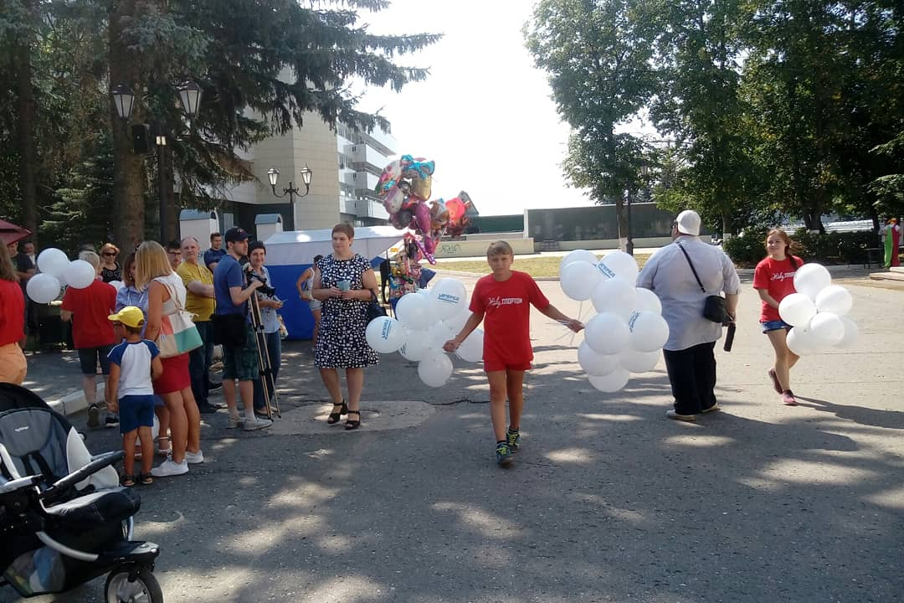
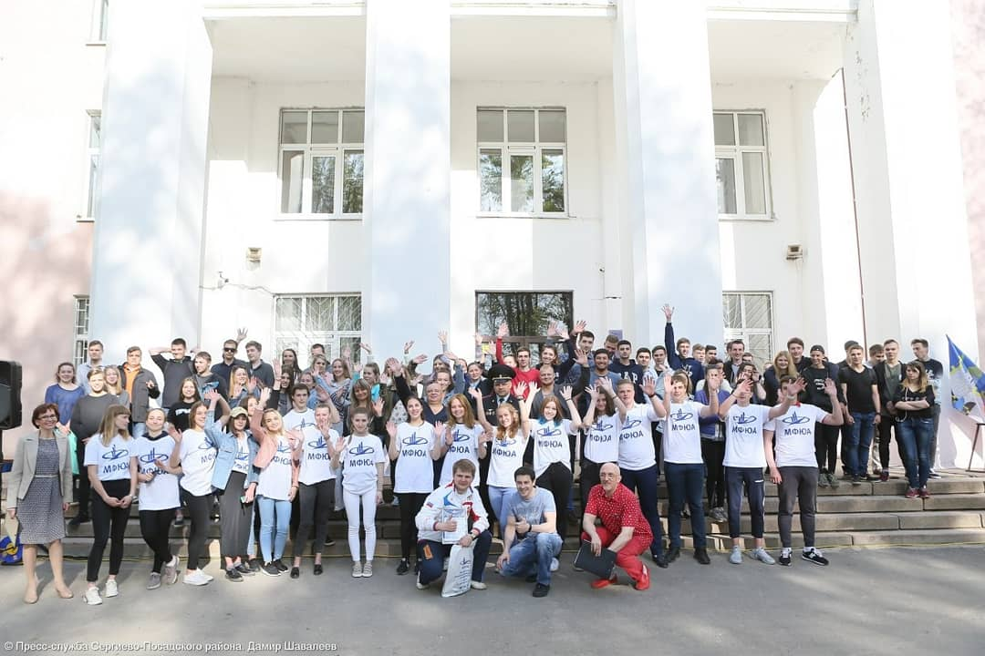
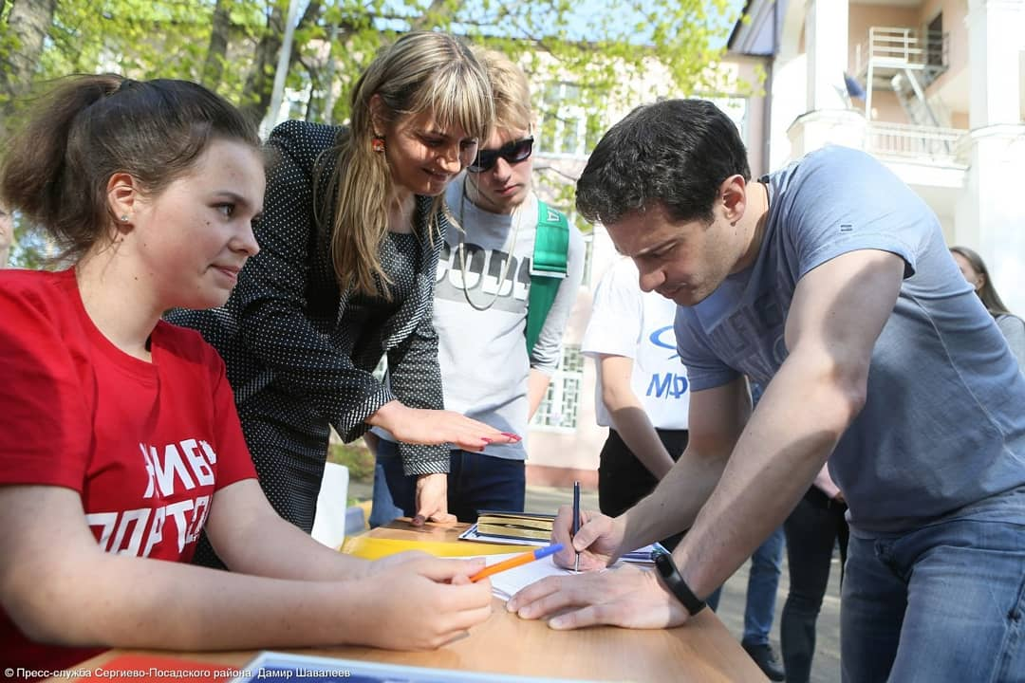
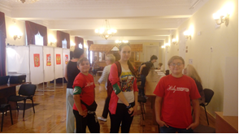
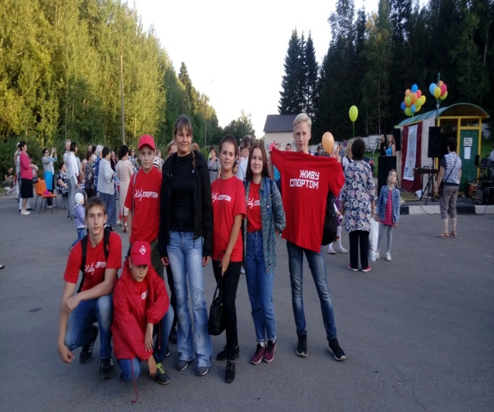
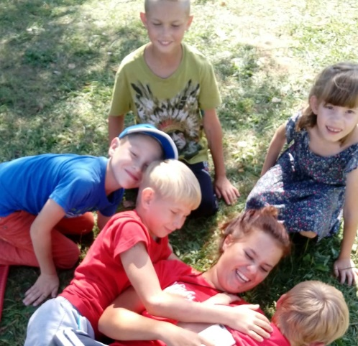
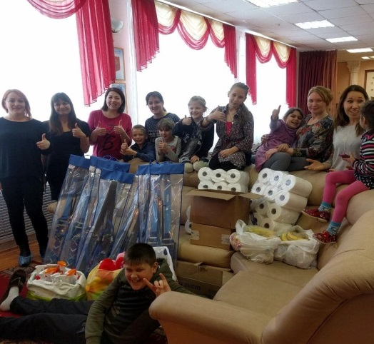
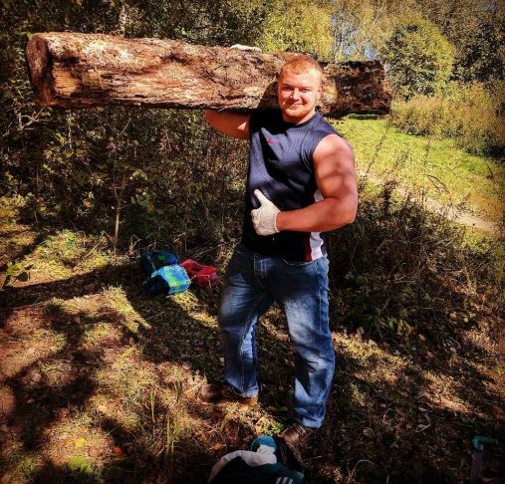
Волонтеры ГТО помогали в расчистке трассы для лыжников, работали во время выборов Губернатора МО, помогая на участках оборудованных для голосования лиц с ограниченными возможностями здоровья, помогают при организации Дня поселения Загорские дали, провели зарядку ГТО во время празднования столетия газеты «Вперед», выезжали в реабилитационный центр «Искорка» со спортивной программой ГТО, участвовали во Всероссийской социальной акции «Зарядка со стражем порядка»

Slide 4
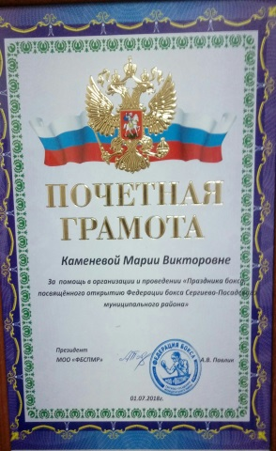
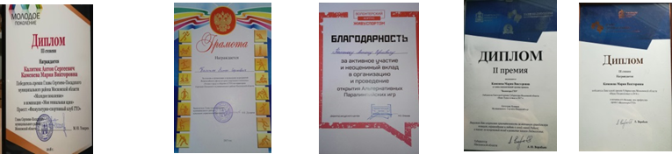
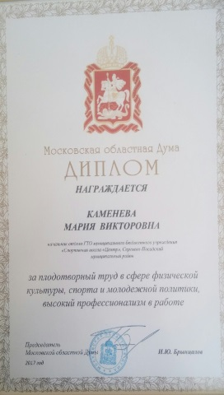
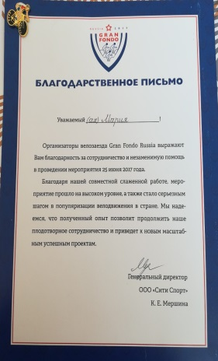

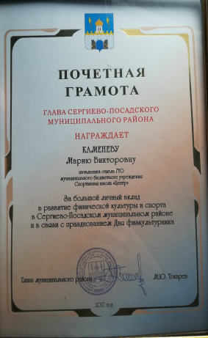
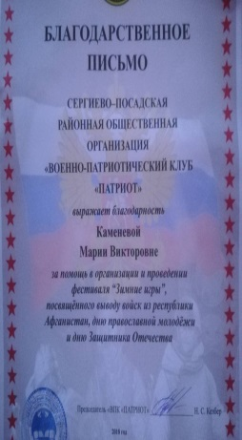
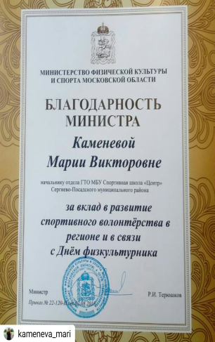
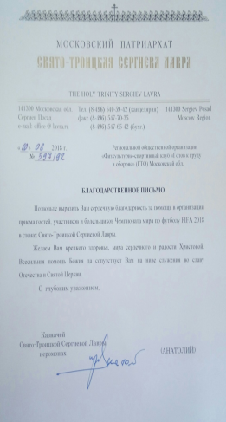
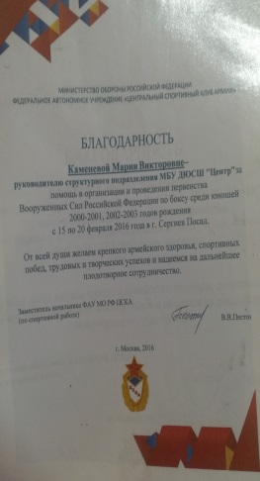
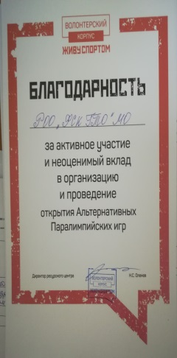

Проект Волонтеры ГТО
2 года входил в число
победителей
премии Губернатора
«Наше Подмосковье».

Slide 5
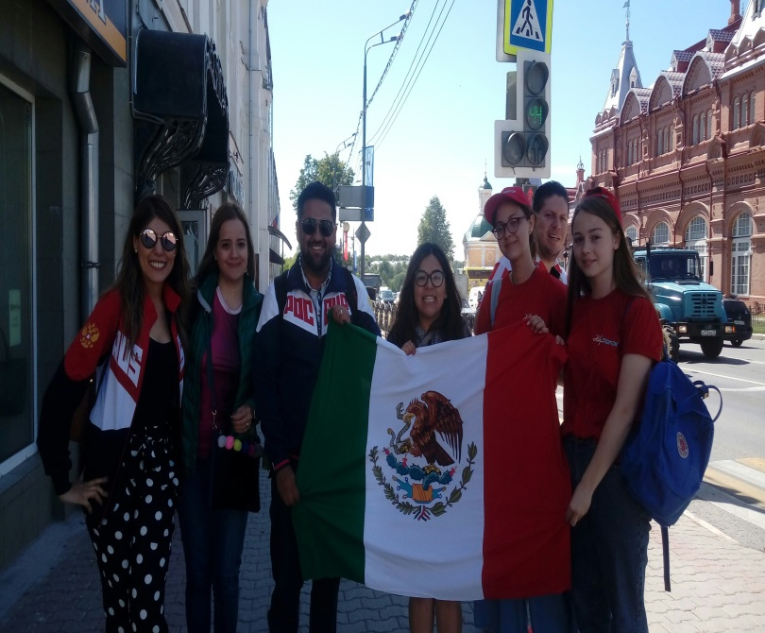
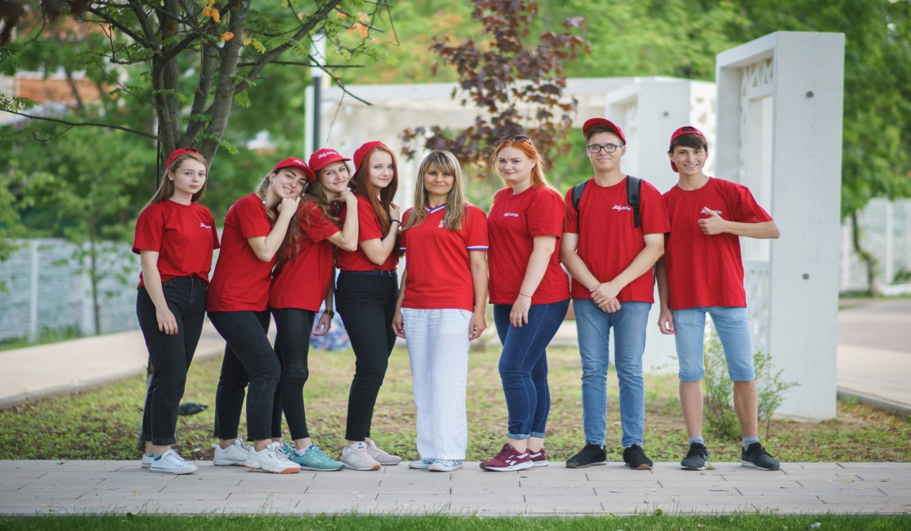
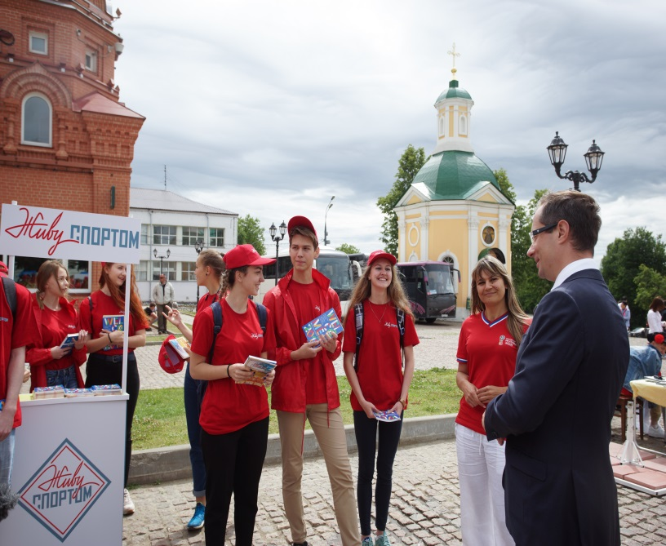
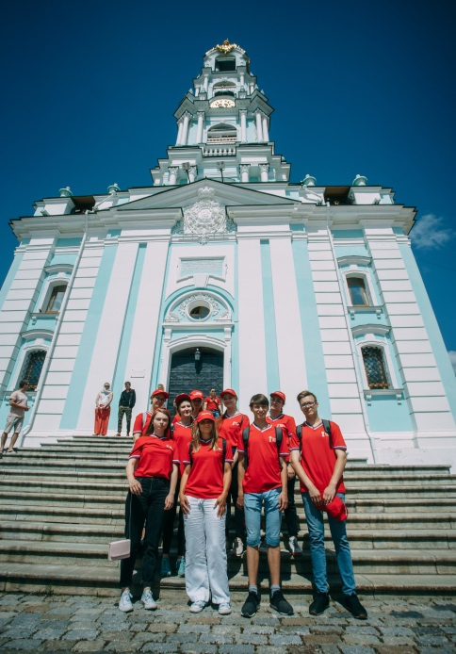
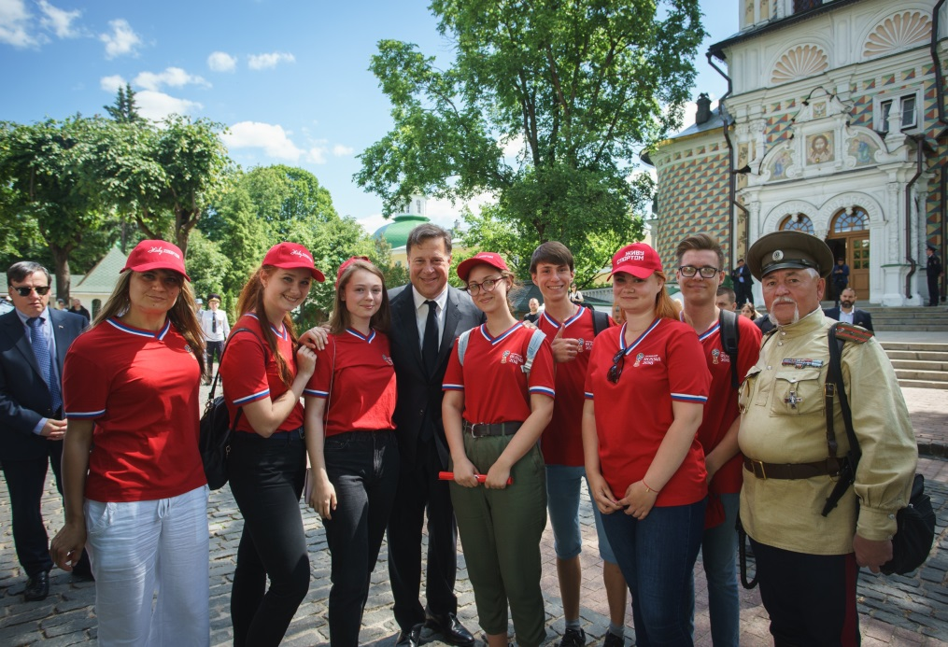
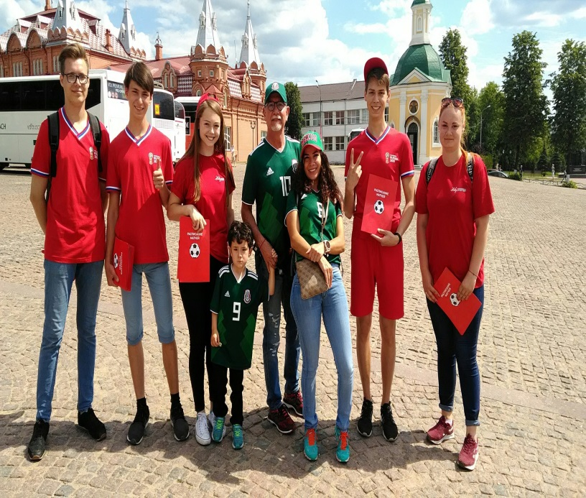
Волонтеры ГТО встречают гостей Чемпионата мира по футболу в Сергиевом-Посаде, среди которых был президент Панамы

Slide 6
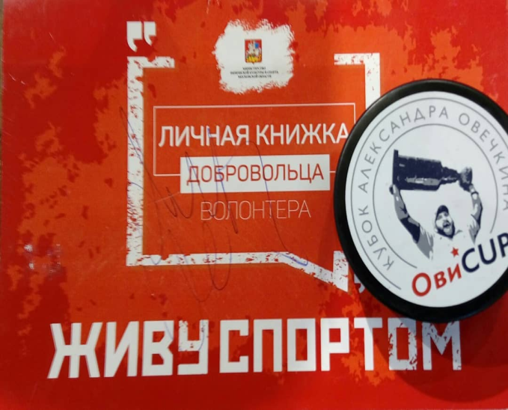
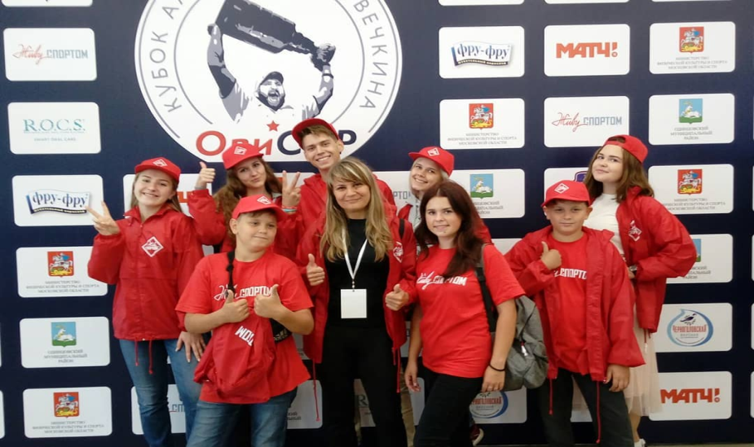
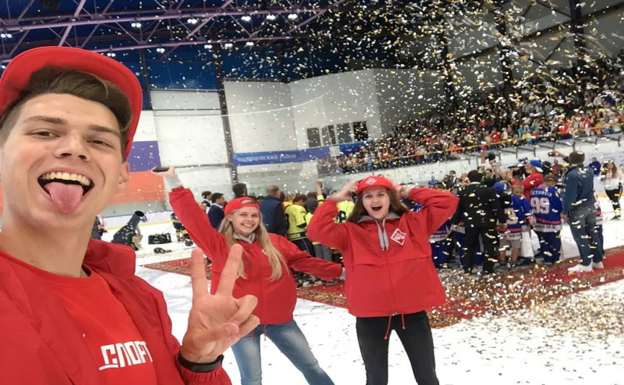
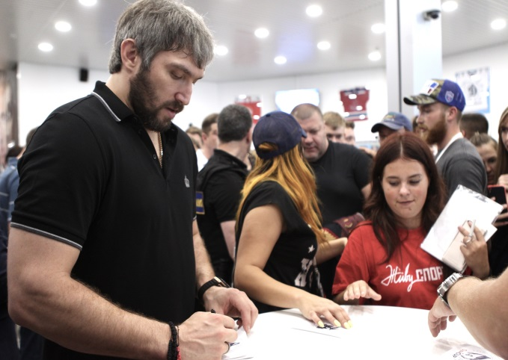
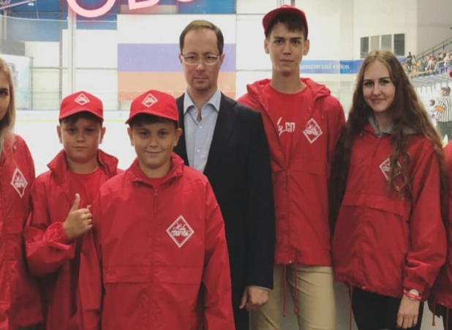
Волонтеры ГТО приняли участие в проведении Кубка Александра Овечкина. Было очень круто. Шикарная атмосфера, отличный спортивный праздник. Нашим волонтерам даже удалось получить автограф легендарного спортсмена на волонтерской книжке.

Slide 7
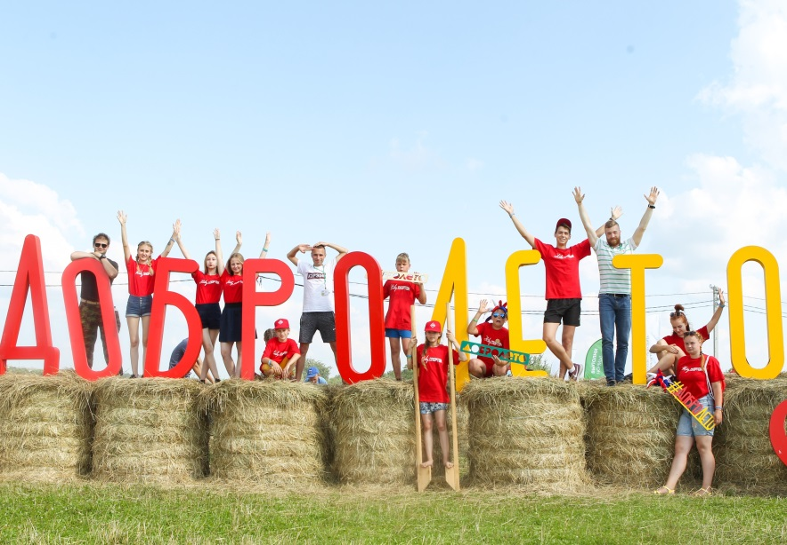
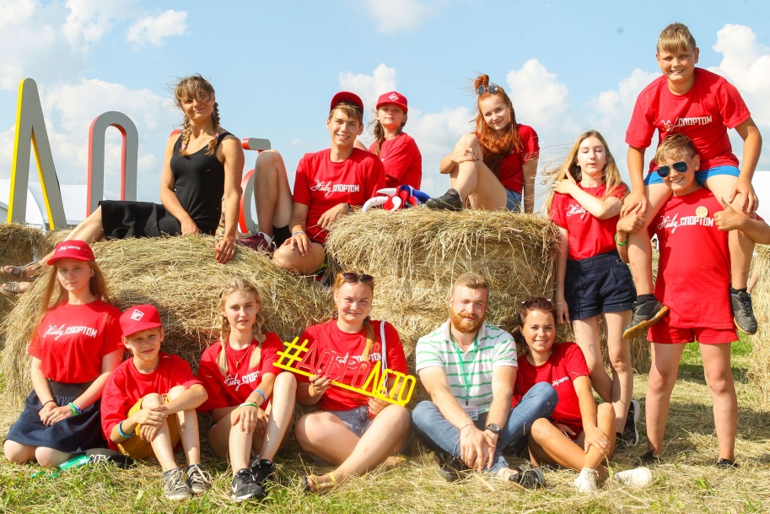
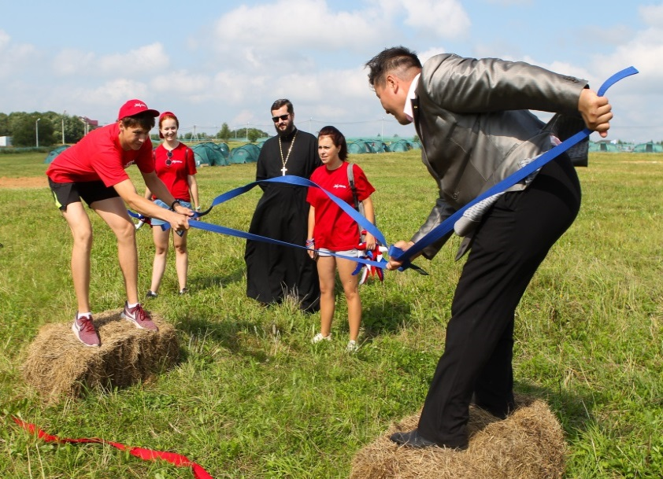
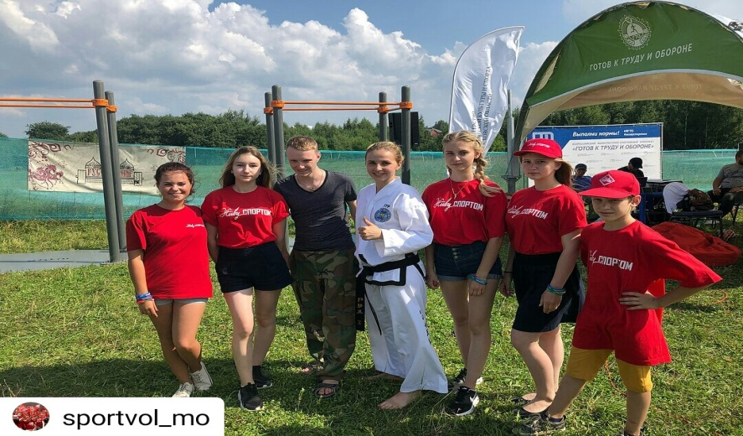
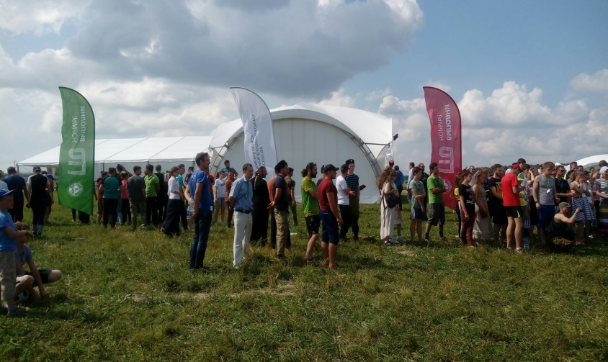

17 июля Волонтеры ГТО приняли активное участие в тестировании ГТО в рамках православного молодежного форума "ДоброЛето" . Они помогали на площадках, координировали посетителей и обучали правилам русских народных игр, таких как: городки, шапочный бой, ходьба на ходулях, борьба на поясах и другим.

Slide 8
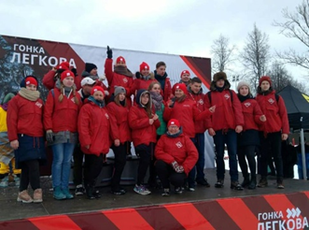
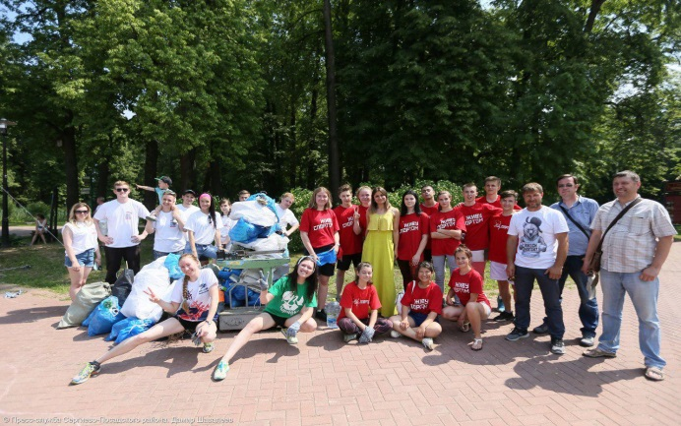
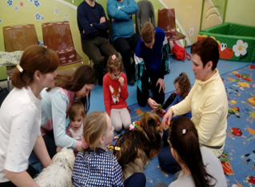
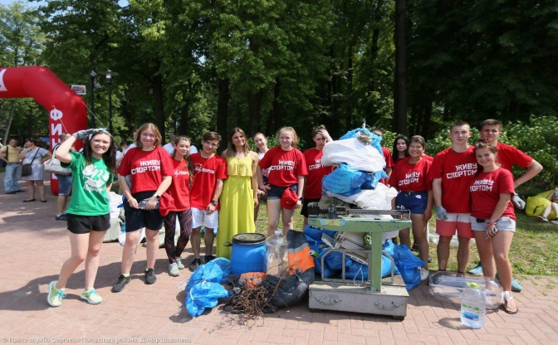







В 2019 году Волонтеры ГТО приняли участие в организации «Гонки Легкова», областных фестивалей «Мама ГТО», «Волонтеры ГТО», «Русский Мир», фестиваля рока и рок-н-ролла
«РЫЧ ФЕСТ» и многих Всероссийских экологических и патриотических акциях. Кроме этого, наши активисты каждую неделю помогают в Центре поддержки детей с инвалидностью «Время надежды».

Slide 9

















Нескольких месяцев команда Волонтеров ГТО ежедневно помогала проводить тестирование нормативов Всероссийского физкультурно-спортивного комплекса «Готов к труду и обороне» (ГТО) в образовательных организациях городского округа. С 1 января испытания прошли более 6000 человек. Ребята также помогали при заполнении протоколов. В апреле было проведено 19 крупных Фестивалей. Без волонтерского движения это было бы невозможно реализовать. 52 школы, 2 детских сада и несколько крупных организаций приняли участие в спортивных мероприятиях.

Slide 10




С 15 апреля Подмосковье полностью перешло на прием цифрового сигнала телевидения. В Сергиево-Посадском городском округе людям, которые столкнулись с трудностями при настройке телевизоров на «цифру», проблему помогают решить волонтеры. Активисты выезжают по заявкам к пенсионерам, инвалидам и участникам (отработано более 200 заявок).

